Slide 1
Partnerstwo na rzecz dostępności
22 października 2024
DZIAŁANIA STOWARZYSZENIA METROPOLIA KRAKOWSKA
Notes:
Dzień dobry Państwu, nazywam się Julita Ewert-Stawowy i mam dzisiaj przyjemność przystąpić do Partnerstwa na rzecz dostępności w imieniu Stowarzyszenia Metropolia Krakowska, a przy tej okazji również przedstawić działania i plany Stowarzyszenia na rzecz tworzenia bardziej inkluzywnej przestrzeni dla wszystkich mieszkańców.

Slide 2
METROPOLIA KRAKOWSKA
Kim jesteśmy?
Notes:
Stowarzyszenie Metropolia Krakowska zrzesza 15 gmin, w tym Kraków. Naszym celem jest współpraca na rzecz rozwiązywania wspólnych problemów oraz tworzenie ponadlokalnej płaszczyzny wiedzy i podnoszenia kompetencji przedstawicieli Gmin i Miast zrzeszonych w Stowarzyszeniu. W praktyce oznacza to, że przedstawiciele wszystkich gmin są zaangażowani w dyskusje, szkolenia, warsztaty i inne formy podnoszenia wiedzy i umiejętności, dzięki którym możliwa jest wymiana dobrych praktyk, analiza potencjalnych rozwiązań i usprawnień oraz wypracowywanie wspólnych, ponadlokalnych działań w określonej dziedzinie.

Slide 3
METROPOLIA KRAKOWSKA
Czy w ramach naszych działań jest miejsce na dostępność?
Tak, bo Metropolię tworzą ludzie:
Pracownicy Urzędów Gmin i Miast
Pracownicy Biura SMK
Partnerzy – publiczni, prywatni, społeczni
Mieszkańcy zrzeszonych Gmin
a osobą ze szczególną potrzebą może być każdy z nas.
Notes:
Stowarzyszenie SMK wspiera 15 gmin w skuteczniejszym realizowaniu działań na rzecz różnych grup społecznych. Pracujemy nad tworzeniem przestrzeni przyjaznych dla każdego, a każda dziedzina współpracy to przestrzeń do wzmacniania dostępności. Nie możemy mówić o dobrym klimacie Metropolii, jeśli potrzeby osób o ograniczonej niezależności są pomijane, w szczególności w zakresie mobilności, dostępu do kultury, edukacji i usług społecznych. W ramach każdej dziedziny współpracy powstał 1 lub więcej dziedzinowy plan działania, czyli dokument wdrożeniowy względem strategii. W sposób szczególny ujęte w nich są działania skierowane na zwiększenie dostępności do poszczególnych usług oraz wskazane procesy, które mają umożliwić osobom ze szczególnymi potrzebami uczestnictwo w aktywnym życiu społecznym, czy zawodowym, właśnie przez zmianę sposobu świadczenia określonych usług. Zgodnie z naszą misją „Za nadrzędny cel realizacji wszelkich działań uznaje się podnoszenie standardów życia i dobrostanu mieszkańców…”, czyli nasze działania skierowane są na mieszkańców, lokalne społeczności tworzące Metropolię. Na różnym etapie swojego życia każdy z nas może znaleźć się w sytuacji, gdy jego niezależność zostanie w pewien sposób ograniczona, dlatego starając się przewidzieć możliwe trudności takich sytuacji, staramy się kreować przestrzeń, która będzie wspierać niezależne życie. Dlatego odpowiadając na pytanie „Czy w ramach naszych działań jest miejsce na dostępność?” – odpowiedź brzmi zdecydowanie tak, bo w centrum naszych działań są ludzie, którzy mogą mieć różne możliwości, potrzeby i oczekiwania.

Slide 4
ZIT KRAKÓW
Stowarzyszenie Metropolia Krakowska – ZIT Kraków
Metropolia Krakowska dysponuje wyodrębnioną pulą pieniędzy w programie Fundusze Europejskie dla Małopolski 2021-2027 oraz w programie Fundusze Europejskie na Infrastrukturę, Klimat i Środowisko.
Wartość dofinansowania projektów Strategii ZIT MK 2021-2027 w formule ZIT w ramach programu FEM2021-2027, wynosi 154,96 mln €:
111 089 338 € EFRR – 89 projektów
43 869 445 € EFS+ – 73 projekty
450 mln zł FENX – 11 projektów.
Notes:
Metropolia Krakowska, pełniąc funkcję Związku ZIT, dysponuje wyodrębnioną pulą pieniędzy w programie Fundusze Europejskie dla Małopolski 2021-2027.
Wartość dofinansowania projektów Strategii ZIT MK 2021-2027 w formule ZIT w ramach programu FEM2021-2027, wynosi 154,96 mln €:
111 089 338 EFRR – 89 projektów
43 869 445 EFS+ – 73 projekty
Metropolia dysponuje wyodrębnioną pulą pieniędzy w programie Fundusze Europejskie na Infrastrukturę, Klimat i Środowisko, w ramach Działania FENX.03.01 Transport miejski – 450 mln zł – 11 projektów

Slide 5
Audyty dostępności i szkolenia
Inicjatywy na rzecz osób ze szczególnymi potrzebami
We wszystkich gminach Metropolii Krakowskiej zorganizowaliśmy audyty dostępności budynków publicznych.
Na organizowane przez nas spotkania dotyczące usług społecznych oraz edukacji zaprosiliśmy ekspertów, którzy szkolili uczestników w zakresie wdrażania standardów dostępności oraz tworzenia dostępnych usług publicznych.
Notes:
Z uwagi na ograniczony czas dzisiejszej prezentacji przedstawię tylko kilka z inicjatyw, jakie podejmujemy w Metropolii Krakowskiej na rzecz zwiększania dostępności – do wiedzy, usług, przestrzeni czy pracy. Na potrzeby dzisiejszego spotkania wyodrębniliśmy 3 specyficzne dla Metropolii obszary działań: projekty w ramach FEM 2021-2027, wzmacnianie efektywności działań pracowników Urzędów Gmin i Miast oraz działalność informacyjną, w tym skierowaną do mieszkańców. 1 z 3 obszarów działań: Realizacja projektów w ramach FEM 2021-2027 Zapewnienie dostępności miejsc i usług to kluczowa zasada przy realizacji projektów współfinansowanych z Funduszy Europejskich. W ramach planowanych przez Gminy projektów, zidentyfikowane zostały problemy dotyczące infrastruktury gminnej. To w tych przestrzeniach realizowane będą działania w obszarze m.in. Edukacji i usług społecznych, dlatego w ramach naszych działań na rzecz dostępności, we współpracy z organizacją społeczną przeprowadziliśmy audyty w gminach, które pomogły zidentyfikować obszary wymagające poprawy oraz zaproponowaliśmy Gminom najbardziej optymalne dla nich rozwiązania. Audyty poprzedzone były szkoleniami prowadzonymi przez podmioty ekonomii społecznej działające na rzecz OzN oraz instytucje publiczne dla pracowników urzędów w zakresie dostosowywania przestrzeni publicznych oraz usług do potrzeb osób ze szczególnymi potrzebami.

Slide 6
Dobre praktyki i innowacje
Inicjatywy na rzecz osób ze szczególnymi potrzebami
W gronie przedstawicieli zrzeszonych gmin oraz ekspertów zewnętrznych wymieniamy się doświadczeniami oraz szukamy skutecznych rozwiązań.
Szczególnie bliskie są nam innowacje społeczne, których wykorzystanie pozwala odpowiadać na potrzeby osób w szczególnej sytuacji – zarówno dorosłych, jak i dzieci i młodzieży.
Notes:
2 z 3 obszarów działań: wzmacnianie efektywności działań pracowników Urzędów Gmin i Miast Jednym z najważniejszych narzędzi, które umożliwiają nam dynamiczny rozwój usług publicznych, są regularne spotkania Forów Dziedzinowych. Te fora są okazją do wymiany doświadczeń między przedstawicielami różnych gmin oraz ekspertami, a wśród wiodących tematów znajduje się dostępność. Takie spotkania pozwalają uczestnikom skonfrontować swoje bieżące działania ze zmieniającymi się potrzebami społecznymi. Współczesne wyzwania związane z dostępnością często wymagają szybkich reakcji i elastycznego podejścia. To właśnie na forach gminy dzielą się doświadczeniami dotyczącymi lokalnych inicjatyw, analizują, jakie rozwiązania sprawdzają się najlepiej, a które wymagają dostosowania. Ważną częścią tych spotkań jest także czerpanie inspiracji z działalności jednostek spoza Metropolii Krakowskiej. Zapraszamy na nie przedstawicieli organizacji i gmin z całej Polski, którzy dzielą się swoimi sukcesami oraz rozwiązaniami wdrażanymi w odpowiedzi na potrzeby osób ze szczególnymi potrzebami. Fora dostarczają także wiedzy o innowacyjnych rozwiązaniach, które mogą być zaadaptowane na naszym terenie, m.in. W ramach projektów finansowanych z FE.

Slide 7
Dostępne informacje i ŚTP
Inicjatywy na rzecz osób ze szczególnymi potrzebami
Budujemy most komunikacyjny dla mieszkańców oraz Gmin, aby każdy miał dostęp do kluczowych informacji.
Promujemy inkluzywność na rynku pracy i wspieramy przedsiębiorców w rozwijaniu społecznej odpowiedzialności biznesu.
Notes:
3 z 3 obszarów działań: działalność informacyjna, w tym skierowana do mieszkańców Na stronie internetowej Metropolii publikujemy szczegółowe informacje dotyczące wydarzeń, działań Metropolii oraz stowarzyszonych Gmin oraz dostępnych w regionie usługach. Działania te pozwalają na szybkie dotarcie do kompleksowej informacji zarówno dla pracowników Gmin jak i mieszkańców, którzy często nie mają wiedzy o dostępnych w gminie formach wsparcia. Chcemy maksymalnie ułatwić dostęp do zasobów, które pomogą nie tylko w codziennym funkcjonowaniu, ale również w rozwoju osobistym i zawodowym, dlatego na naszej stronie znaleźć można informacje o miejscach wsparcia osób w kryzysie przemocy czy zdrowia psychicznego oraz potencjale i korzyściach zatrudniania osób z niepełnosprawnościami. W ramach Światowego Tygodnia Przedsiębiorczości zorganizowaliśmy spotkanie dla przedsiębiorców, podczas którego omówiono potencjał współpracy z Centrum Integracji Społecznej oraz korzyści związane z zatrudnianiem osób z niepełnosprawnościami. Wydarzenie miało na celu promocję inkluzywności na rynku pracy i wsparcie przedsiębiorców w rozwijaniu społecznej odpowiedzialności biznesu.

Slide 8
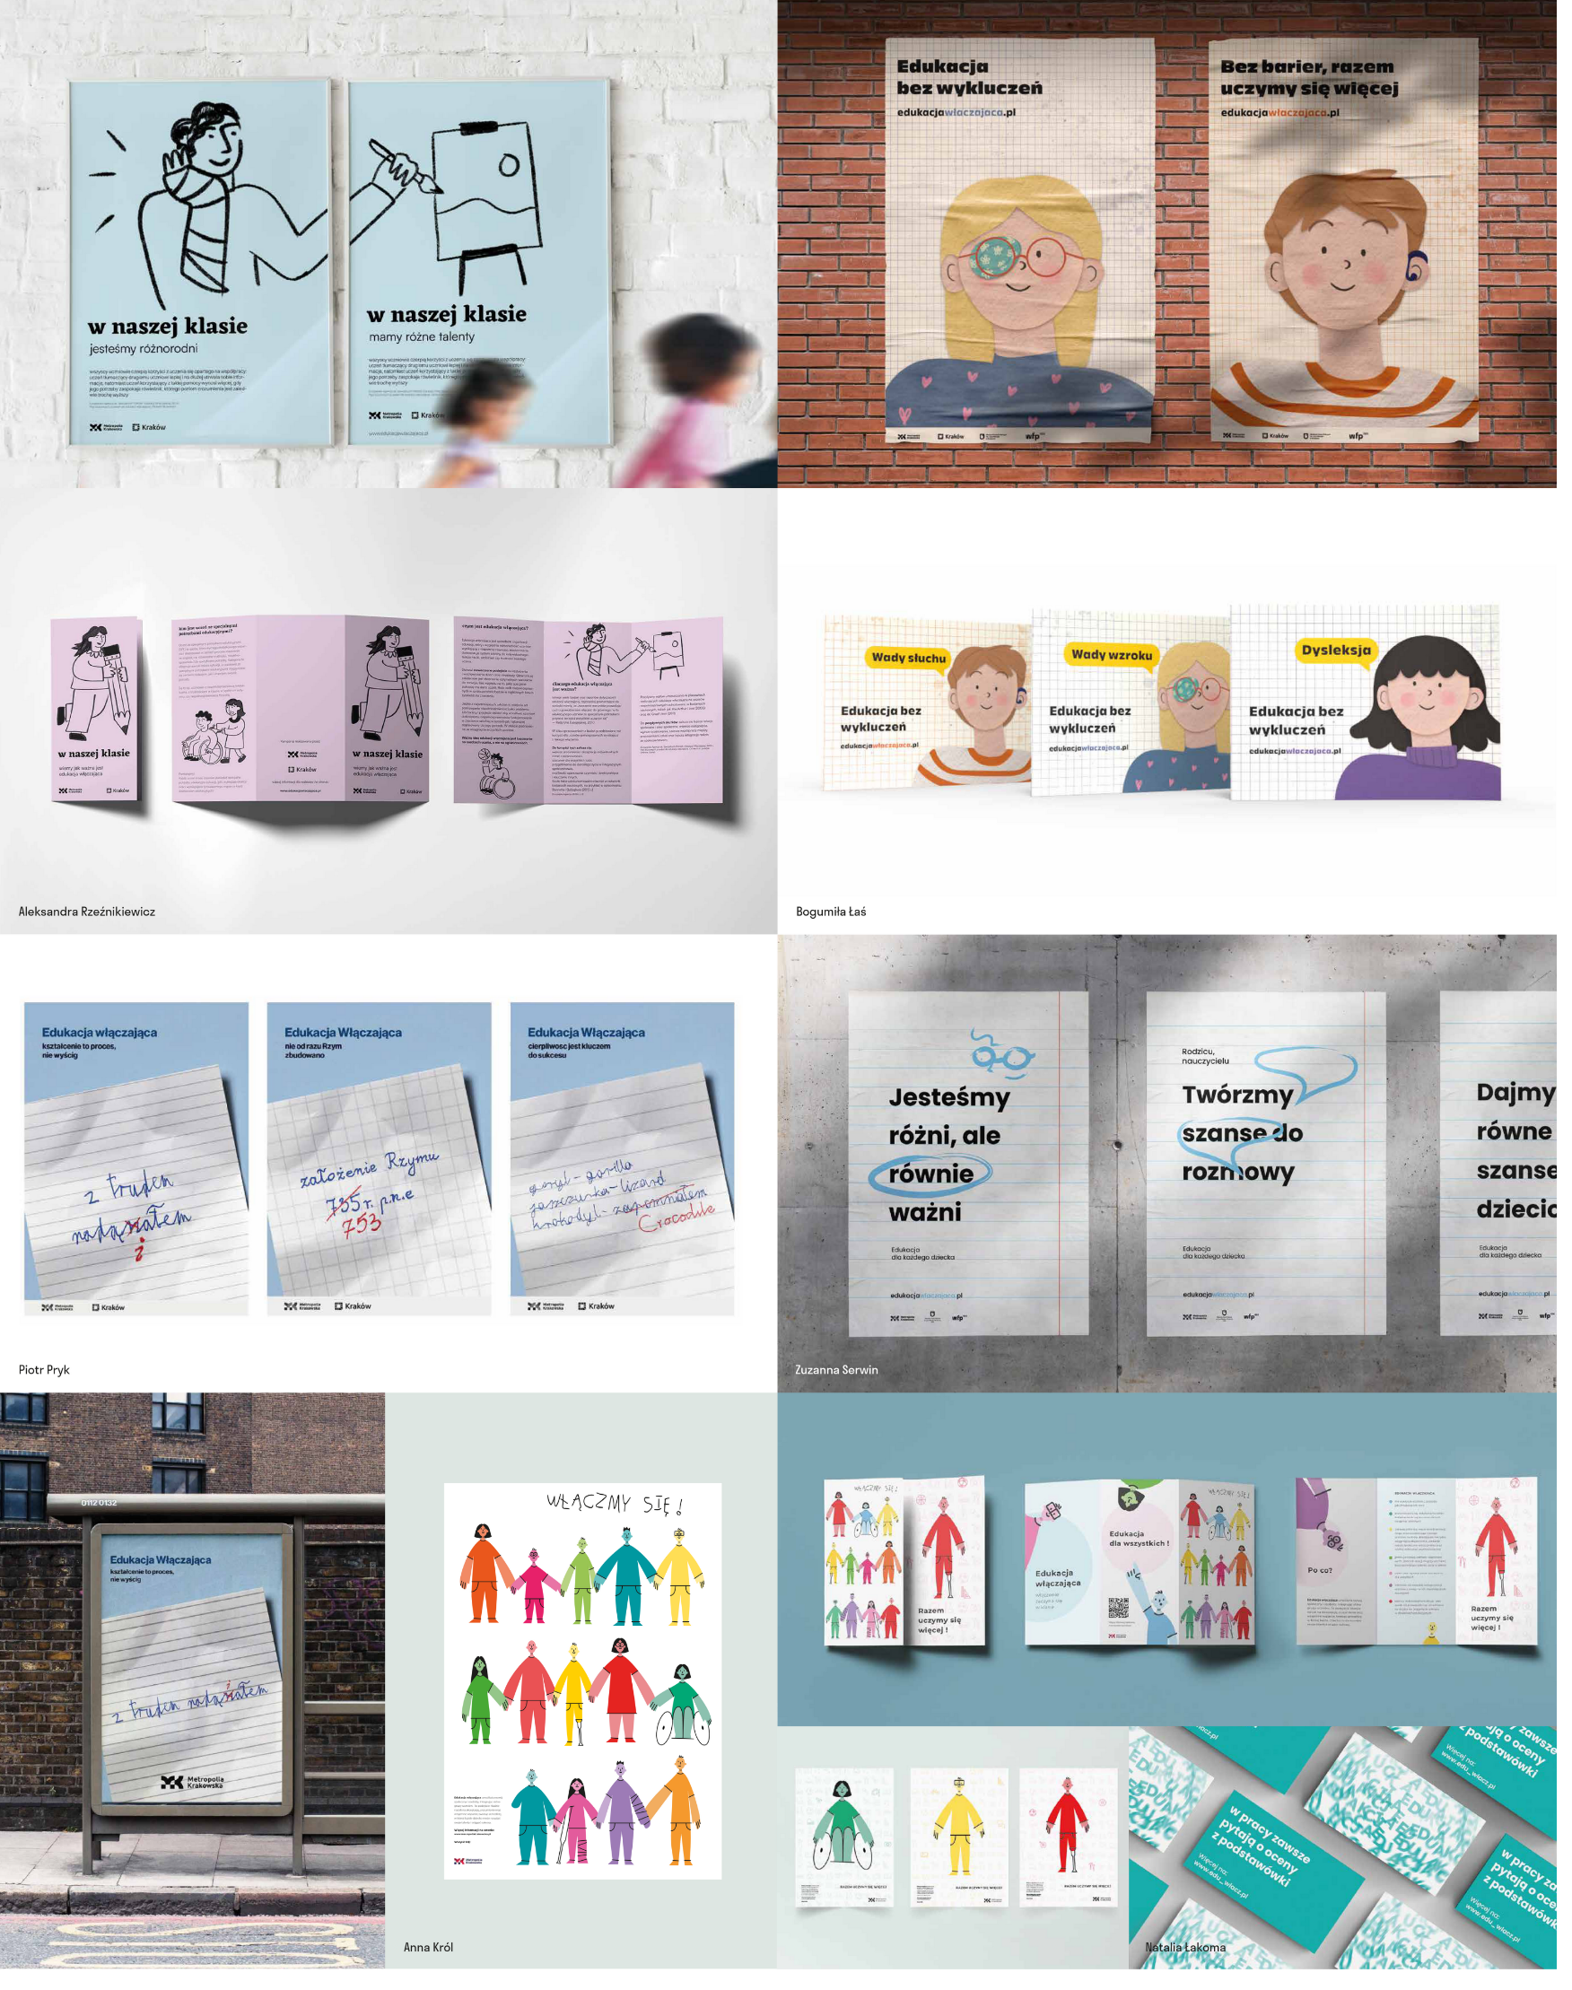
Edukacja włączająca
Inicjatywy na rzecz osób ze szczególnymi potrzebami
Prowadzimy działania na rzecz edukacji włączającej, organizując wizyty studyjne dla kierowników wydziałów oświaty oraz inicjując współpracę międzysektorową na rzecz zwiększania inkluzyjności w szkołach.
Notes:
W odpowiedzi na potrzeby gmin Metropolii działamy również na rzecz rozwijania edukacji włączającej. Organizujemy wizyty studyjne dla przedstawicieli gmin w tym zakresie oraz uczestniczyliśmy w projekcie POWER w zakresie budowania kadry włączającej w Małopolsce. W ramach współpracy z ASP w Krakowie studenci opracowali 6 projektów kampanii społecznych dotyczących edukacji włączającej, a ich celem jest zmiana społecznej świadomości, bez której pełne urzeczywistnienie edukacji włączającej jest niemożliwe. Projekty kampanii rzucają nowe światło na potrzeby i ograniczenia w dostępie do edukacji, a każda z nich skierowana jest do innej grupy – uczniów, rodziców, nauczycieli. Chcemy popularyzować edukację jako indywidualny proces rozwoju każdego dziecka, a nie wyścig, czy konkurs talentów. Idee współpracy w zakresie edukacji włączającej promowaliśmy niedawno na Kongresie Polityki Miejskiej i Regionalnej IRMIR.

Slide 9
METROPOLIA KRAKOWSKA
Inicjatywy na rzecz osób ze szczególnymi potrzebami
Deklaracja Prostego Języka
Warsztaty w zakresie prostego języka i ETR
Metropolitalna Baza Usług Społecznych
Szkolenia na etapie realizacji projektów ZIT
Wymiana dobrych praktyk oraz doświadczeń
Publikacje i działalność informacyjna – skierowana do Gmin oraz mieszkańców
Notes:
W nadchodzących miesiącach planujemy kolejne inicjatywy zwiększające dostępność w Metropolii. Po pierwsze, podpiszemy Deklarację Prostego Języka i zorganizujemy warsztaty, tak by każdy mieszkaniec – klient urzędu gminy lub innej jednostki gminy, otrzymał zrozumiałą dla niego informację. Chcemy utworzyć także Metropolitalną Bazę Usług Społecznych, umożliwiającą mieszkańcom łatwe wyszukiwanie dostępnych usług, zgodnych z ich potrzebami i sytuacją.
Dodatkowo, poprzez szkolenia i spotkania będziemy wspierać wdrażanie standardów dostępności w gminach realizujących projekty ZIT. Natomiast wymiana dobrych praktyk między gminami oraz kontynuacja publikacji i działań informacyjnych pozostaną w obszarze naszej stałej działalności.

Slide 10
W METROPOLII KRAKOWSKIEJ
22 października 2024
wierzymy we wspólne działania dla lepszej dostępności
Dziękuję za uwagę
- Julita Ewert-Stawowy
Notes:
W Metropolii Krakowskiej wierzymy, że wspólne działania mogą prowadzić do realnych zmian, szczególnie w obszarze dostępności. Dzięki współpracy gmin, ekspertów i partnerów, możemy tworzyć bardziej inkluzyjne społeczeństwo i wspólnie budować przyszłość, w której każdy mieszkaniec Metropolii ma równy dostęp do możliwości rozwoju i pełnego uczestnictwa w życiu społecznym.

